Slide 1



Xin εào tất cả các con!
Notes:
Bài giảng thiết kế bởi Vũ Hồng.
LH: FB Vũ Hồng | https://www.facebook.com/vuhong1972/ | hongvu7219@gmail.com

Slide 2
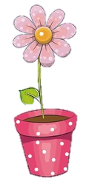

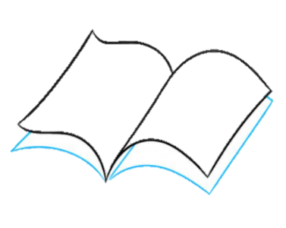


CHIA SẺ
Notes:
Bài giảng thiết kế bởi Vũ Hồng.
LH: FB Vũ Hồng | https://www.facebook.com/vuhong1972/ | hongvu7219@gmail.com

Slide 3
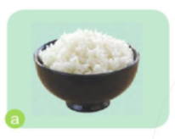
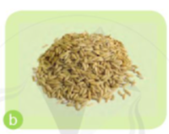
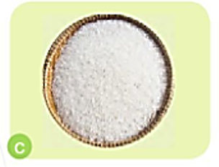
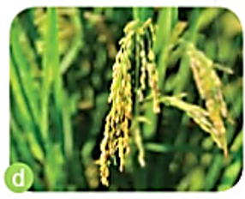
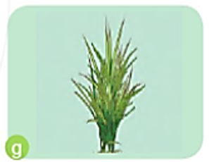
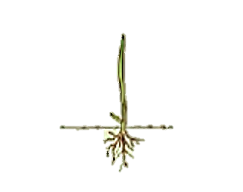
Câu 1: Quan sát các hình ảnh dưới đây:
Sắp xếp lại thứ tự các hình cho phù hợp với quá trình từ lúc lúa còn non đến lúc lúa thu hoạch và được nấu thành cơm
Cơm
Thóc
Gạo
Cây lúa chín
Cây mạ non
Cây lúa trưởng thành

Slide 4
Câu 1: Quan sát các hình ảnh dưới đây:
Sắp xếp lại thứ tự các hình cho phù hợp với quá trình từ lúc lúa còn non đến lúc lúa thu hoạch và được nấu thành cơm
Cơm
Thóc
Gạo
Cây lúa chín
Cây mạ non
Cây lúa trưởng thành

Slide 5
Thứ ngày tháng năm 2021
Bài đọc 1:
Mùa lúa chín
Notes:
Bài giảng được thiết kế bởi: Vũ Hồng

Slide 6


TIẾT 1
Notes:
Bài giảng được thiết kế bởi: Vũ Hồng

Slide 7

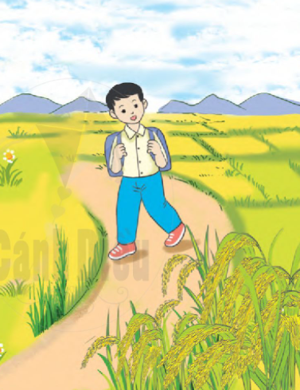
Mùa lúa chín
ĐỌC MẪU
Vây quanh làng Một biển vàng Như tơ kén… Hương lúa chín Thoang thoảng bay Làm say Đàn ri đá.
Lúa biết đi Chuyện rầm rì Rung rinh sóng Làm xáo động Cả rặng cây Làm lung lay Hàng cột điện…
Bông lúa quyện Trĩu bàn tay Như đựng đầy Mưa, gió, nắng Như đeo nặng Giọt mồ hôi Của bao người Nuôi lớn lúa..
Em đi giữa Biển vàng Nghe mênh mang Đồng lúa hát…
Nguyễn Khoa Đăng
Notes:
Bài giảng thiết kế bởi Vũ Hồng.
LH: FB Vũ Hồng | https://www.facebook.com/vuhong1972/ | hongvu7219@gmail.com

Slide 8

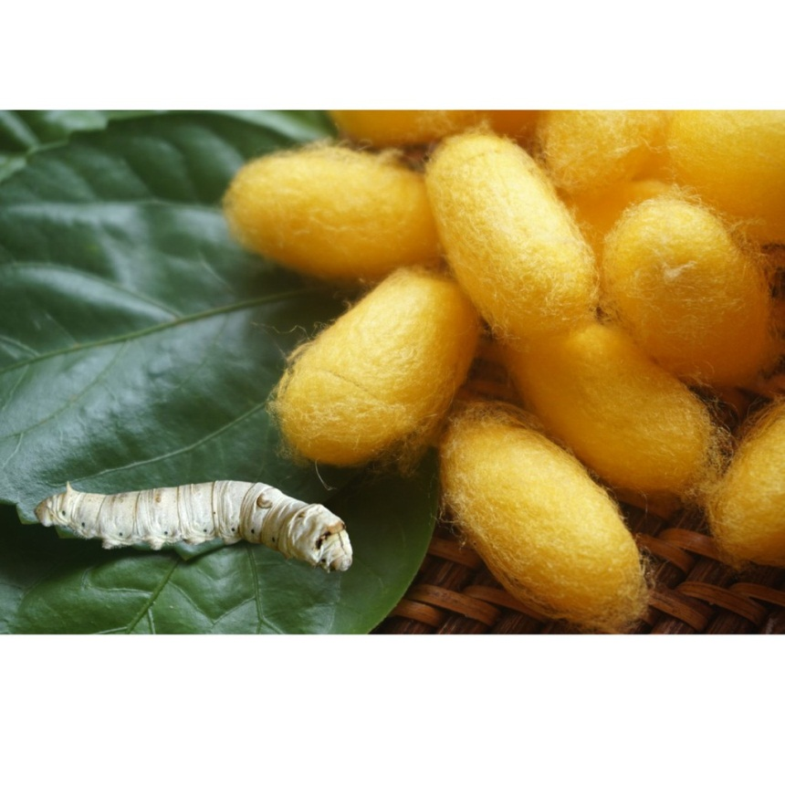
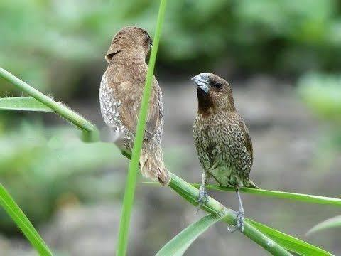

CHÚ GIẢI
Tơ kén
Ri đá
Sợi tơ con tằm nhả ra để tạo thành tổ kén có màu vàng.
Loài chim sẻ mỏ ngắn, mình nhỏ,lông màu nâu sẫm.
Notes:
Bài giảng thiết kế bởi Vũ Hồng.
LH: FB Vũ Hồng | https://www.facebook.com/vuhong1972/ | hongvu7219@gmail.com

Slide 9
Mùa lúa chín
Tìm từ khó đọc.
Vây quanh làng Một biển vàng Như tơ kén… Hương lúa chín Thoang thoảng bay Làm say Đàn ri đá.
Lúa biết đi Chuyện rầm rì Rung rinh sóng Làm xáo động Cả rặng cây Làm lung lay Hàng cột điện…
Bông lúa quyện Trĩu bàn tay Như đựng đầy Mưa, gió, nắng Như đeo nặng Giọt mồ hôi Của bao người Nuôi lớn lúa..
Em đi giữa Biển vàng Nghe mênh mang Đồng lúa hát…
Nguyễn Khoa Đăng
Notes:
Bài giảng thiết kế bởi Vũ Hồng.
LH: FB Vũ Hồng | https://www.facebook.com/vuhong1972/ | hongvu7219@gmail.com

Slide 10


LUYỆN ĐỌC TỪ KHÓ
Thoang thoảng
Rầm rì
Rung rinh
Quyện
Notes:
Bài giảng thiết kế bởi Vũ Hồng.
LH: FB Vũ Hồng | https://www.facebook.com/vuhong1972/ | hongvu7219@gmail.com

Slide 11
Mùa lúa chín
Bài thơ có mấy khổ?
Luyện đọc từng khổ thơ.
Vây quanh làng Một biển vàng Như tơ kén… Hương lúa chín Thoang thoảng bay Làm say Đàn ri đá.
Lúa biết đi Chuyện rầm rì Rung rinh sóng Làm xáo động Cả rặng cây Làm lung lay Hàng cột điện…
1
3
Bông lúa quyện Trĩu bàn tay Như đựng đầy Mưa, gió, nắng Như đeo nặng Giọt mồ hôi Của bao người Nuôi lớn lúa..
Em đi giữa Biển vàng Nghe mênh mang Đồng lúa hát…
Nguyễn Khoa Đăng
2
4
Notes:
Bài giảng thiết kế bởi Vũ Hồng.
LH: FB Vũ Hồng | https://www.facebook.com/vuhong1972/ | hongvu7219@gmail.com

Slide 12







LUYỆN ĐỌC TRONG NHÓM
LUYỆN ĐỌC TRONG NHÓM
Notes:
Bài giảng thiết kế bởi Vũ Hồng.
LH: FB Vũ Hồng | https://www.facebook.com/vuhong1972/ | hongvu7219@gmail.com

Slide 13
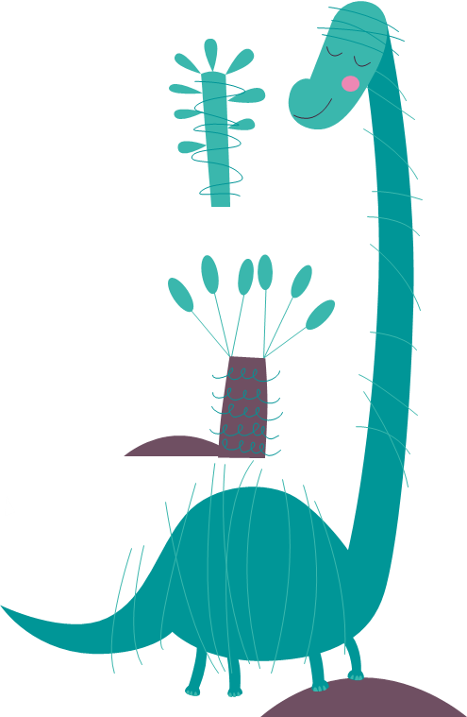

Bài giảng thiết kế bởi Vũ Hồng.
LH: FB Vũ Hồng | https://www.facebook.com/vuhong1972/ | hongvu7219@gmail.com
THI ĐỌC TRƯỚC LỚP
Notes:
Bài giảng thiết kế bởi Vũ Hồng.
LH: FB Vũ Hồng | https://www.facebook.com/vuhong1972/ | hongvu7219@gmail.com

Slide 14
Mùa lúa chín
ĐỌC TOÀN BÀI
Vây quanh làng Một biển vàng Như tơ kén… Hương lúa chín Thoang thoảng bay Làm say Đàn ri đá.
Lúa biết đi Chuyện rầm rì Rung rinh sóng Làm xáo động Cả rặng cây Làm lung lay Hàng cột điện…
Bông lúa quyện Trĩu bàn tay Như đựng đầy Mưa, gió, nắng Như đeo nặng Giọt mồ hôi Của bao người Nuôi lớn lúa..
Em đi giữa Biển vàng Nghe mênh mang Đồng lúa hát…
Nguyễn Khoa Đăng
Notes:
Bài giảng thiết kế bởi Vũ Hồng.
LH: FB Vũ Hồng | https://www.facebook.com/vuhong1972/ | hongvu7219@gmail.com

Slide 15
TIẾT 2
Notes:
Bài giảng được thiết kế bởi: Vũ Hồng

Slide 16
Mùa lúa chín
ĐỌC TOÀN BÀI
Vây quanh làng Một biển vàng Như tơ kén… Hương lúa chín Thoang thoảng bay Làm say Đàn ri đá.
Lúa biết đi Chuyện rầm rì Rung rinh sóng Làm xáo động Cả rặng cây Làm lung lay Hàng cột điện…
Bông lúa quyện Trĩu bàn tay Như đựng đầy Mưa, gió, nắng Như đeo nặng Giọt mồ hôi Của bao người Nuôi lớn lúa..
Em đi giữa Biển vàng Nghe mênh mang Đồng lúa hát…
Nguyễn Khoa Đăng
Notes:
Bài giảng thiết kế bởi Vũ Hồng.
LH: FB Vũ Hồng | https://www.facebook.com/vuhong1972/ | hongvu7219@gmail.com

Slide 17





CỦNG CỐ, DẶN DÒ
Notes:
Bài giảng thiết kế bởi Vũ Hồng.
LH: FB Vũ Hồng | https://www.facebook.com/vuhong1972/ | hongvu7219@gmail.com

Slide 18

CHÀO TẠM BIỆT CÁC EM!
Notes:
Bài giảng thiết kế bởi Vũ Hồng.
LH: FB Vũ Hồng | https://www.facebook.com/vuhong1972/ | hongvu7219@gmail.com

